Slide 1
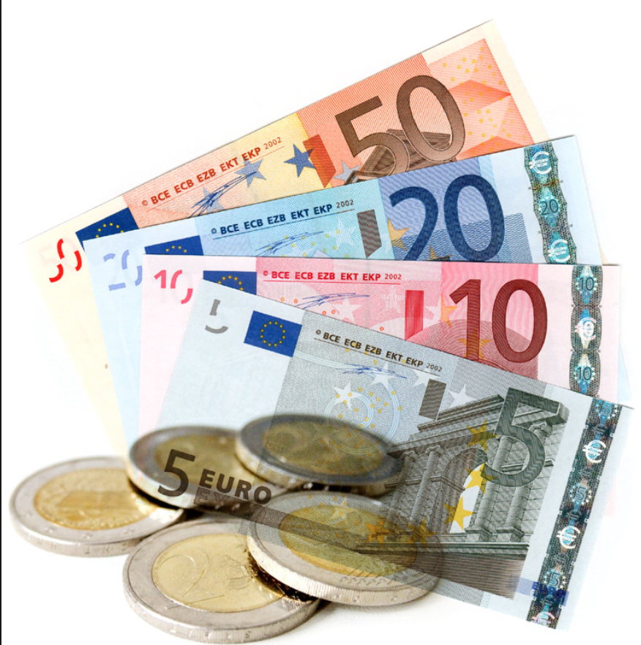
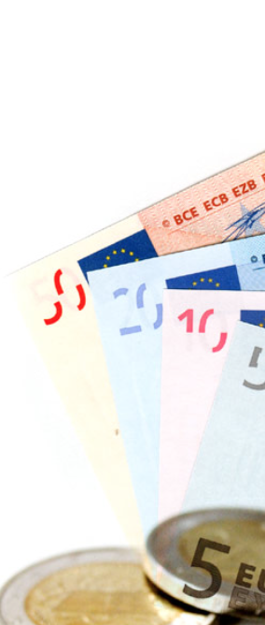
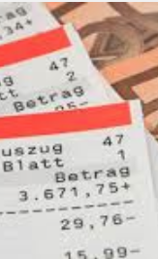
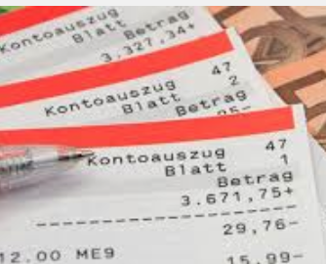
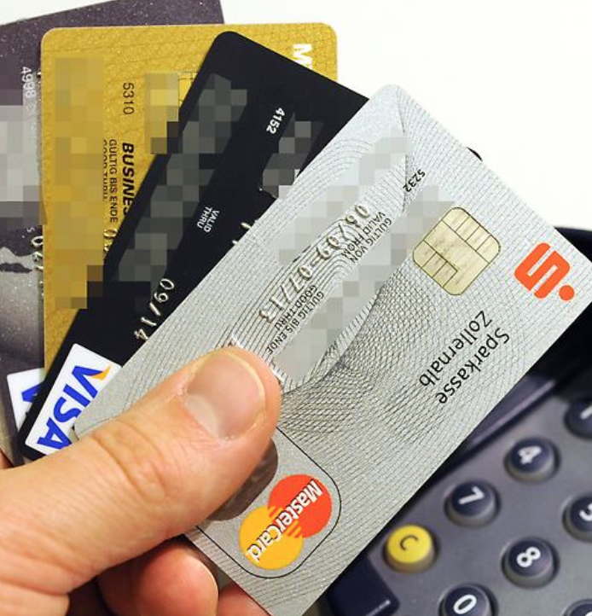
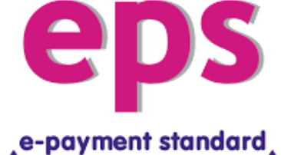

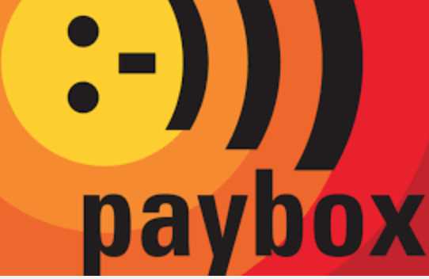

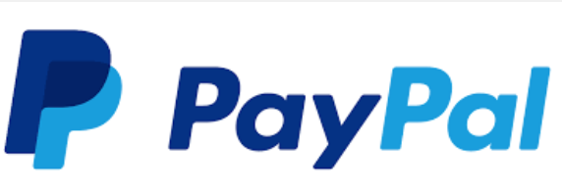
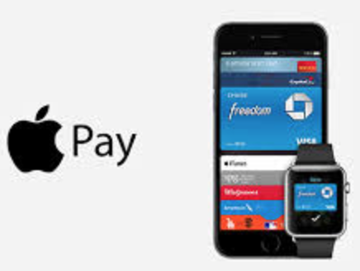
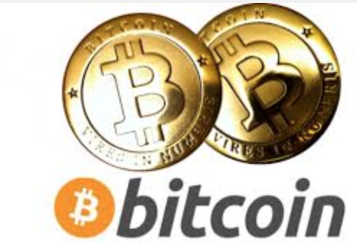
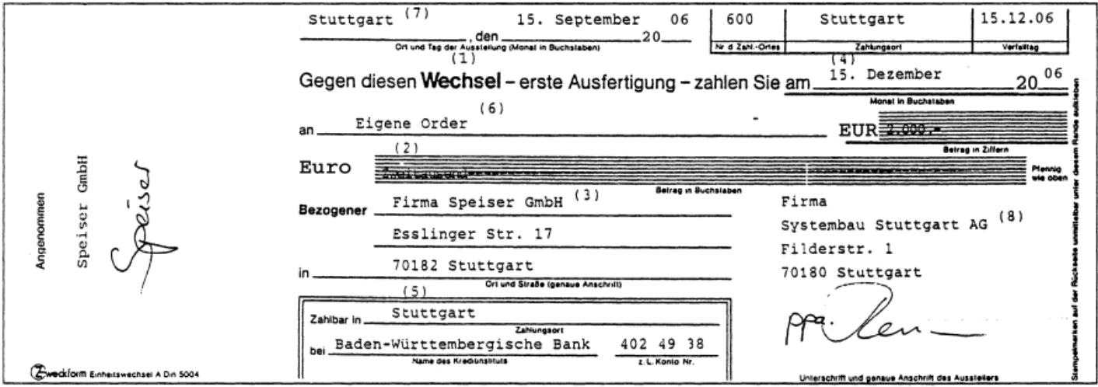
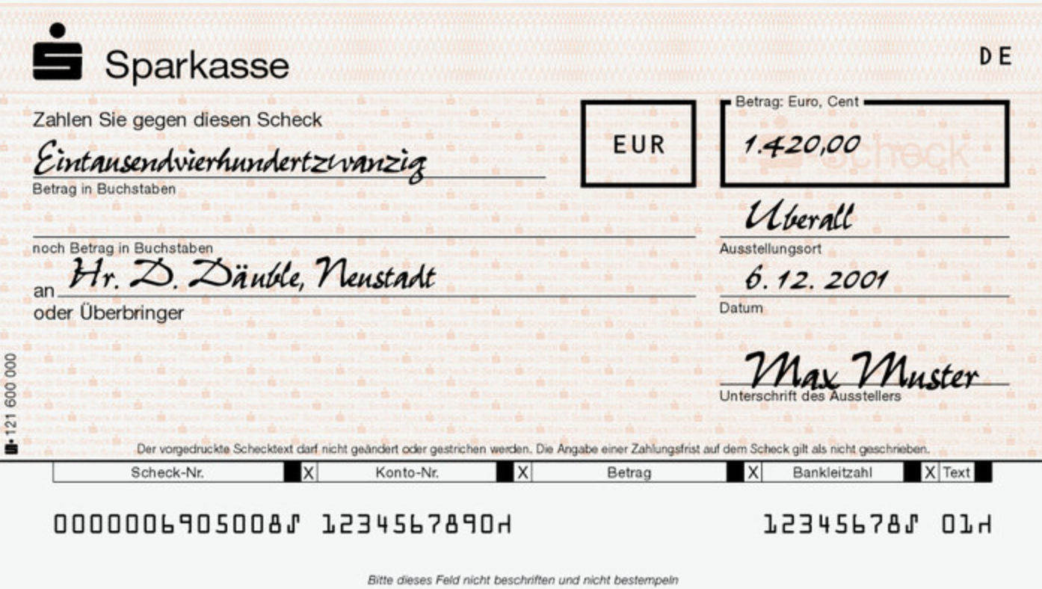
Zahlungen durchführen
Zahlungsarten unterscheiden können, Beispiele für Zahlungsarten geben können,
Vor- und Nachteile von Zahlungsarten gegenüberstellen können
Übersicht
Zahl.-art | Formen, Wann? | Beispiele, ... | Vorteile | Nachteile
Bar | Bargeld | Barverkauf, kleine Betr. | einfach, anonym, rasch, in At billig | man muss bares haben,
 | (häufigste Zahlungsart AT 70%)
keiner Konto | Inlandspostanweisung | Versendung Geld Inland | Sicherheit, kein Konto notw. | Kosten, Min- Maxbeträge, Formulare
 | (selten)
"nur bares ist wahres" | Western Union | Versendung Geld Afrika | Sicherheit, Versendung exot. Länder, kein Konto notwendigm´, Anonymität | relativ teuer, wird auch bei dubiosen Transaktionen verwendet, Formulare
 | (gelegentlich)
Halb-bar | Zahlungsanweisung (gelegentlich) | Einz. auf Emfpängerkto. | SEPA (Single Euro Payment Area seit 2014) EU einheitlich Zahlungsverkehr IBAN, BIC, | strenge Regeln für Einzahlung auf fremden Konten (Ausweispflicht, etc.) ab 1.000,- €
einer Konto | Nachnahmeverrechnung (gelegentlich) | im Versandhandel, Paketübergabe nur nach Zahlung/Einzahlung des Geldes auf Konto vom Verkäufer | EU Einh. IBAN, BIC, | Formulare, etc.
 |  |  | Verkäufer erhält Geld / Zahlung und nur dann wird Ware übergeben
Unbar | Überweisung: Zahlungsanweisung | Überweisung eines Kaufpreises an Verkäufer | SEPA: IBAN, BIC, rasch, geringe/keine Spesen | keine Anonymität, lange Codes (IBAN,...)
 | (häufig)
beide Konten | Dauerauftrag (häufig) Beauftrag. dr Zahlungspflicht. | gleichhohe regelm. Beträge: Miete, Taschengeld, wird vom Zahler veranlasse | man vergisst nicht, geringe Spesen | Keine Anonymität, Vertrauen notwendig, Kontrolle notwendig, Überblick zu bewahren schwieriger
traditionell | Lastschrift (häufig) | Unterschiedlich hohe regelmäßige Beträge: z.B. Stromrechnung, Telefonrechnung wird vom Empfänger veranlasst | vgl. Dauerauftrag + Beträge u. Zeitpunkt können untersch. sein, | Vkeine Anonymität, Vertrauen notw., Kontrolle notw. Frist zum Rückgängigmachen 56 Tage, Überblick zu bewahren schwieriger
 | Einzug durch den Empfänger
 | Zahlen mit Karte (häufig) | Bankomatkarte Maestro mit und ohne NFC | Kunde: kontaktloses Zahlen Near Field Communication NFC, rasch, kein Code, keine Unterschrift notw., geringe Spesen | Verlustrisiko, max. 25€ ohne Code,
 |  | Kreditkarte Visa, MC, Diners | weltweit, jede Währung, keine großen Mengen, Interneteinkäufe, | Ablehnung durch Vertragsunternehmen ,
 |  | (Kunde und Unternehmer) | keine Haftung bei verlorener gestohlener Karte, | kein Überblick über Finanzen
 |  |  | NFC, | Provision,
 |  |  | kein Bargeldverlustrisiko | Wechselkurs wenig transparent, hohe Spesen, Verlustgefahr, Betrugsgefahr
modern | On-line Banking (häufig) fast alle Bankgeschäfte on-line durchführbar | jederzeit verfügbar, günstiger, geringer Formularaufwand, Kosteneinsparung bei Änderung bzw. Löschung von Dauerauftrag, keine Software notwendig EPS - Kombi von Interneteinkauf mit Interface zum Online Banking System | Sicherheitsrisiken (Hacker, Würmer, Trojaner), mglw. Wartezeiten (instabile langsame Internetverbindung) Providergebühren, kein pers. Kontakt, Ausfälle der Bank-Computer
 | System: PIN Code zur Ident. Und TAN – Code zur Zahlung
 | Mobile Payment (wird mehr) | Abrechnung auf der Handyrechnung | Überblick über Ausgaben zu behalten schwierig
 | Wertkarten (wird mehr) | Einfachheit, Anonymität | Betragsbegrenzung 10-100 €, Vorfinanzierung
 | Kombinationen (wird mehr) | weltweit, viele Währungen, keine Kontonummer, nur email-Adresse, PW, | Sicherheitsrisiken
 | Apple pay | 1 Gerät für alles, Marke Apple - bekannt | Noch sehr neu, wenig Erfahrungen, Datenschutz
 | Virtuelle Währungen | Anonymität, Alternatives Zahlungsmittel ev. bei Währungskrisen | Kursschwankungen, Kosten, Information notwendig, keine Zentralbankkontrolle
 | (noch selten)
Ältere Formen:
Wechsel (selten) | Zahlungsversprechen basierend auf gesetzlich definierten Bestandteilen, früher auch als Zahlungsmittel gebräuchlich, heute nur noch als Sicherheitsinstrument unter Verwendung
Scheck (selten) | Wertpapier mit unbedingte Zahlungsanweisung eines Kunden einer Bank an seine Bank enthält, früher größere Bedeutung im Zahlungsverkehr, heute nur noch in einigen Ländern z.B. Frankreich

